Slide 1
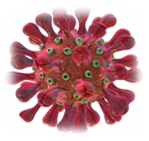
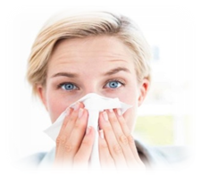
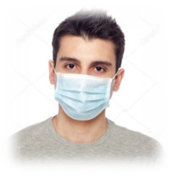
КОРОНАВИРУСНАЯ ИНФЕКЦИЯ COVID-19 – это острая респираторная вирусная инфекция, осложнения которой могут включать вирусную пневмонию, влекущую за собой жизнеугрожающее воспалительное поражение легких или дыхательную недостаточность, с риском смертельного исхода заболевания.
Передача инфекции происходит воздушно-капельным путём при чихании или кашле от одного человека к другому.
Возможен контактно-бытовой путь передачи.
ОСНОВНЫЕ СИМПТОМЫ:
повышение температуры тела (чаще 38-39° С)
кашель (сухой или с небольшим количеством мокроты)
ощущение сдавленности в грудной клетке
одышка
мышечная и головная боль
Заболевание может начинаться также с появления жидкого стула, тошноты, рвоты, снижения аппетита.
ПРОФИЛАКТИКА заражения и распространения респираторной вирусной инфекции:
регулярно мойте руки с мылом или обрабатывайте их антисептическим средством;
избегайте тесного контакта (менее 1 метра) с заболевшими людьми, у которых кашель или высокая температура тела;
старайтесь не прикасаться немытыми руками к носу, рту и глазам;
при кашле или чихании прикрывайте нос и рот одноразовой салфеткой или согнутым локтем с последующим обязательным мытьём рук;
воздержитесь от посещения мест большого скопления людей в период массовых заболеваний.
При появлении симптомов заболевания, которые появились в течение 14 дней после возвращения из страны, где регистрируются случаи коронавирусной инфекции COVID-19 (Китай, Республика Корея, Япония, Италия, Сингапур, Иран и др.) необходимо:
остаться дома
вызвать бригаду скорой медицинской помощи
при вызове информировать медицинский персонал о странах пребывания и дате возвращения.
ГУ «Минский городской центр гигиены и эпидемиологии»

Slide 2
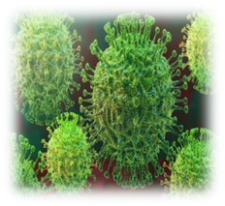
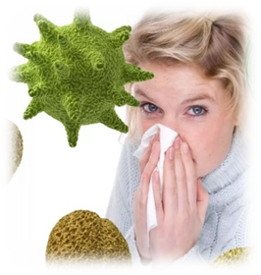
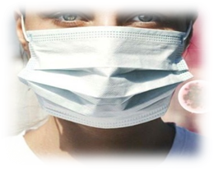
КОРОНАВИРУСНАЯ ИНФЕКЦИЯ COVID-19 – это острая респираторная вирусная инфекция, осложнения которой могут включать вирусную пневмонию, влекущую за собой жизнеугрожающее воспалительное поражение легких или дыхательную недостаточность, с риском смертельного исхода заболевания.
Передача инфекции происходит воздушно-капельным путём при чихании или кашле от одного человека к другому.
Возможен контактно-бытовой путь передачи.
ОСНОВНЫЕ СИМПТОМЫ:
повышение температуры тела (чаще 38-39° С)
кашель (сухой или с небольшим количеством мокроты)
ощущение сдавленности в грудной клетке
одышка
мышечная и головная боль
Заболевание может начинаться также с появления жидкого стула, тошноты, рвоты, снижения аппетита.
ПРОФИЛАКТИКА заражения и распространения респираторной вирусной инфекции:
регулярно мойте руки с мылом или обрабатывайте их антисептическим средством;
избегайте тесного контакта (менее 1 метра) с заболевшими людьми, у которых кашель или высокая температура тела;
старайтесь не прикасаться немытыми руками к носу, рту и глазам;
при кашле или чихании прикрывайте нос и рот одноразовой салфеткой или согнутым локтем с последующим обязательным мытьём рук;
воздержитесь от посещения мест большого скопления людей в период массовых заболеваний.
При появлении симптомов заболевания, которые появились в течение 14 дней после возвращения из страны, где регистрируются случаи коронавирусной инфекции COVID-19 (Китай, Республика Корея, Япония, Италия, Сингапур, Иран и др.) необходимо:
остаться дома
вызвать бригаду скорой медицинской помощи
при вызове информировать медицинский персонал о странах пребывания и дате возвращения.
ГУ «Минский городской центр гигиены и эпидемиологии»

